Slide 1
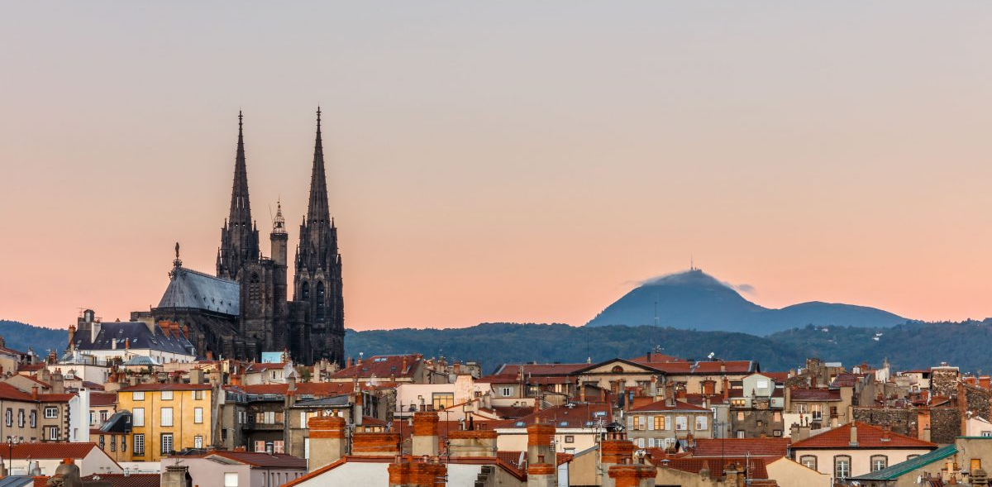
N°2
Clermont Ferrand
par Lande

Slide 2
Capitale de l’Auvergne, idéalement située entre la Limagne et la chaîne des Puys, Clermont Ferrand dispose d'un riche patrimoine. Le vieux Clermont est bâti sur une légère butte, vestige de l’un des trois cônes volcaniques qui s’étendaient jadis jusqu’à l’entrée de Chamalières. Colonie celtique bien avant l’occupation romaine, Clermont devint l’un des plus hauts lieux de la chrétienté, dès le Vème siècle.

Slide 3
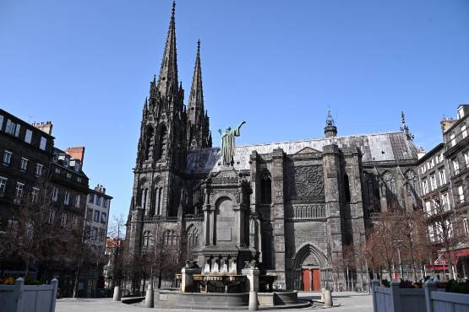

Slide 4
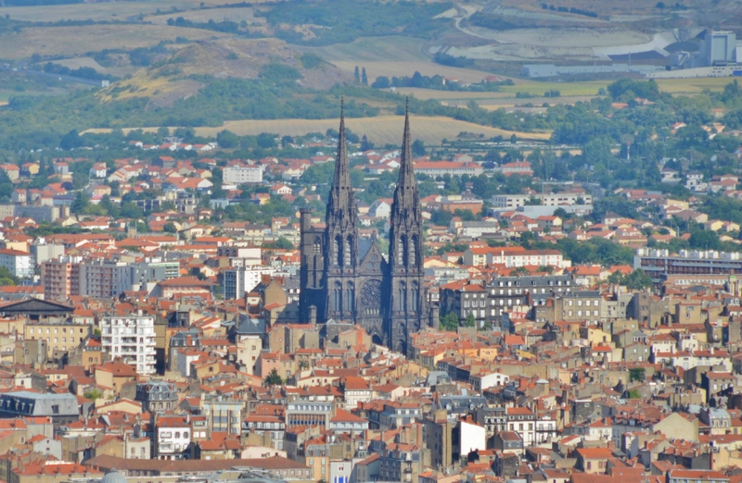

Slide 5
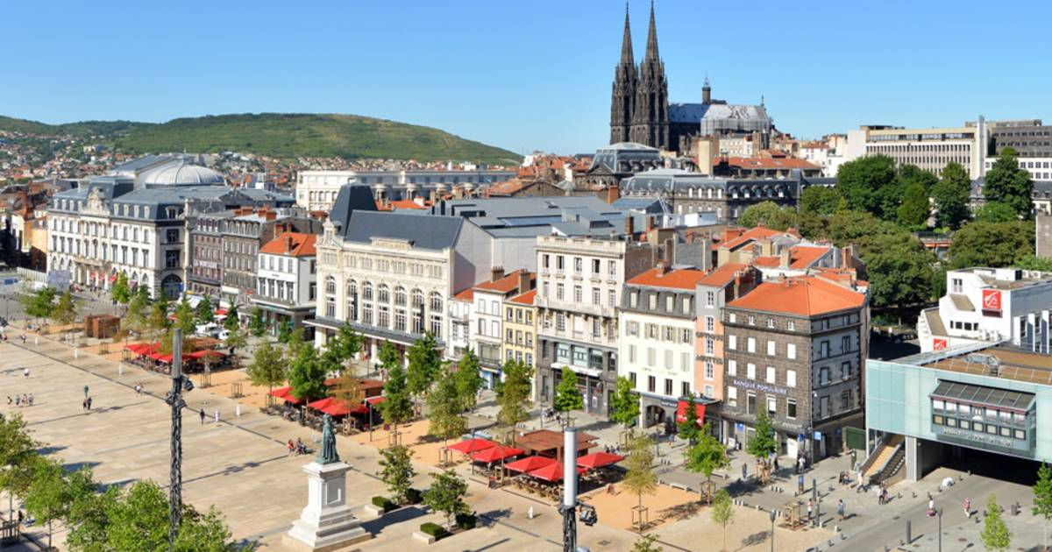

Slide 6
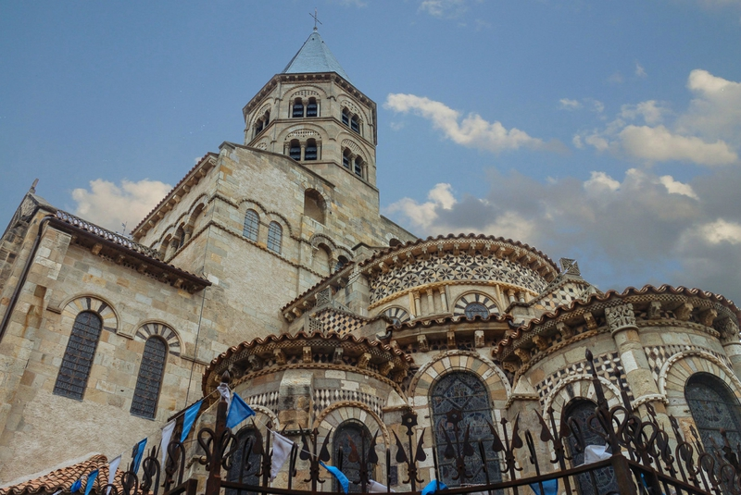

Slide 7
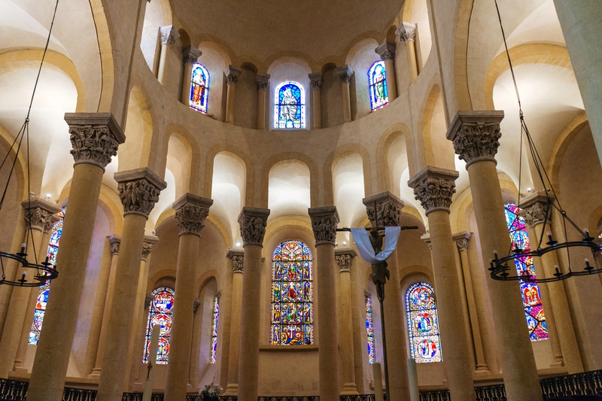

Slide 8
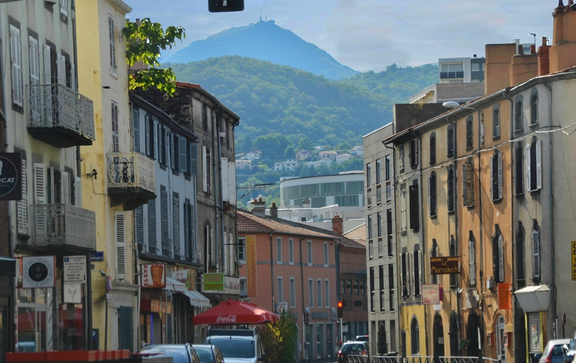

Slide 9
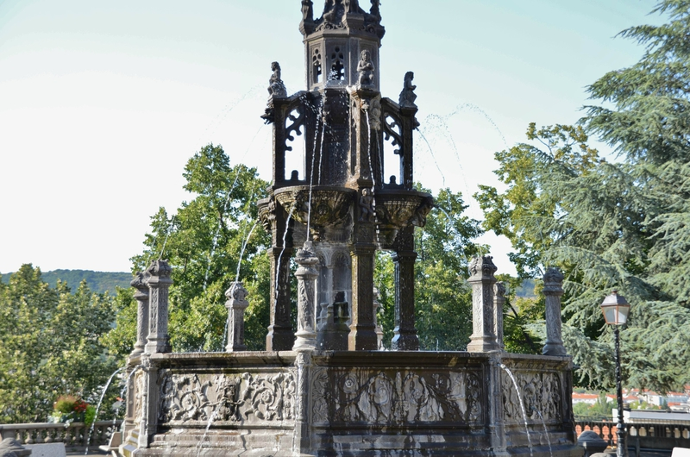

Slide 10
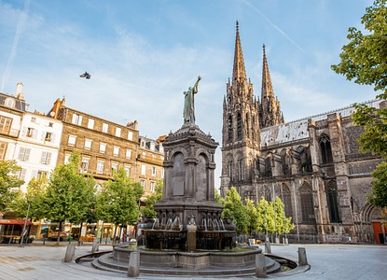

Slide 11
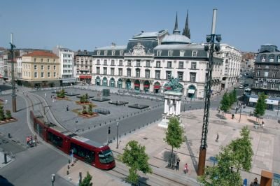

Slide 12
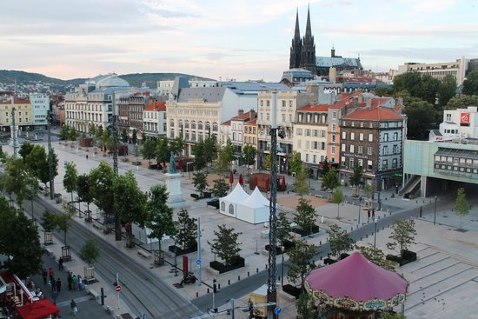

Slide 13
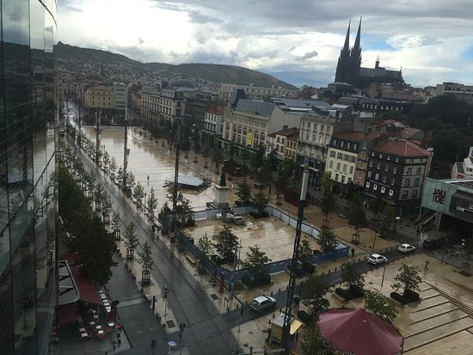

Slide 14
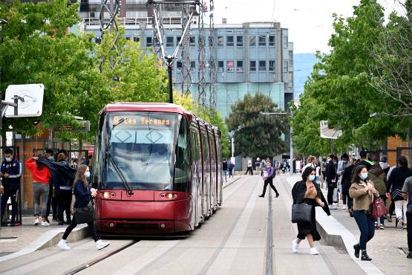

Slide 15
C’était
Clermont Ferrand

